Slide 1
古代史料とアイヌ語 『古事記』『日本書紀』『諸国風土記』『万葉集』など
●鶺鴒 など

Slide 2
記紀や諸国風土記に散見されるアイヌ語要素
●隠岐の三つ子嶋 展開：ワニはシャチ ●伊豫の二名嶋 展開：ハイヌベレ ●兎砥の川上 男里 日根 今回のフォーカス
●鶺鴒 ●比遅波（肥前国風土記：土歯の池 俗、岸を言ひて比遅波と為す) ●遠くへ行く：糞をしない ●楠葉：くそばかま ●鳥取：トトニ：母の木 ●長脛：i-si-kir

Slide 3
●鶺鴒
鶺鴒をせきれいと読むのは中国語。上代日本語は「まなばしら」。「おしへどり」とも。「にはくなぶり」「にはくなぎ」「つつ」も別名か。
『日本書紀』：男女二柱の神イザナギとイザナミが天から降りてきて日本の国を産みだそうというとき、やり方がわかりませんでした。すると、セキレイがひょいとやってきて尾を上下に振り、その動きを見てピュアーなふたりは夫婦和合の方法を知り次々と子ども（＝国や神）を産んだ、と。
アイヌ語では o-ciw-ciri オチュウチリ、直訳すると、尻を・挿す・鳥
アイヌ語文化が日本語文化から取り入れたのか、その逆か、両方とも共通の起源に遡るのか

Slide 4
●比遅波
『肥前国風土記』に：「土歯の池 俗、岸を言ひて比遅波と為す」とある。
後に「千々石」になった語と思われる。
アイヌ語で「岸」を引いてみると
pecara 波打際; なぎさ。[<pe (水) cha (岸) ta (に)]
peciwor 岸。
petca 岸
petpa 岸
pit 小石
比遅波＝岸 がアイヌ語を写したものか確信はないが魅力有る仮説

Slide 5
●遠くへ行く：糞をしない
『播磨風土記』神前郡の条
「はに岡の里：生野、大川内、湯川、粟鹿川内、波自加の村 土質は下の下（耕作に不適）。はに岡、というのは昔、大汝命（オホナムヂ）と小比古尼命（スクナヒコネ）が相争って言うには『「はに」を荷物として遠くへ担いで行くのと、糞をしないで遠くへ行くのとどっちが勝つか』。オホナムヂが糞を我慢することになり、スクナヒコネが「はに」の荷を担いで行くことになった。そうして数日（歩いて行った）経った。オホナムヂは「もう我慢出来ない」と糞をした。スクナヒコネは笑って「実に苦しい」と言って荷物を投げ出した。それで（ここを）はに岡という。また、小竹（笹）が糞を弾き上げて衣に付いたので、ハジカの里、という」
「はに」を荷物として遠くへ担いで行く
糞 | si（「大きい」という意味もある）
荷物・背負う | sike si-keと分析してみると一応「糞・処」という意味合いにはなりそうだ
遠い | tuyma (参考：「土」は toy)
糞をしないで遠くへ行く
糞をする | tuyma-arpa(原義：遠くに・行く）
糞をする | tuyma-a(原義：遠くに・座る）

Slide 6
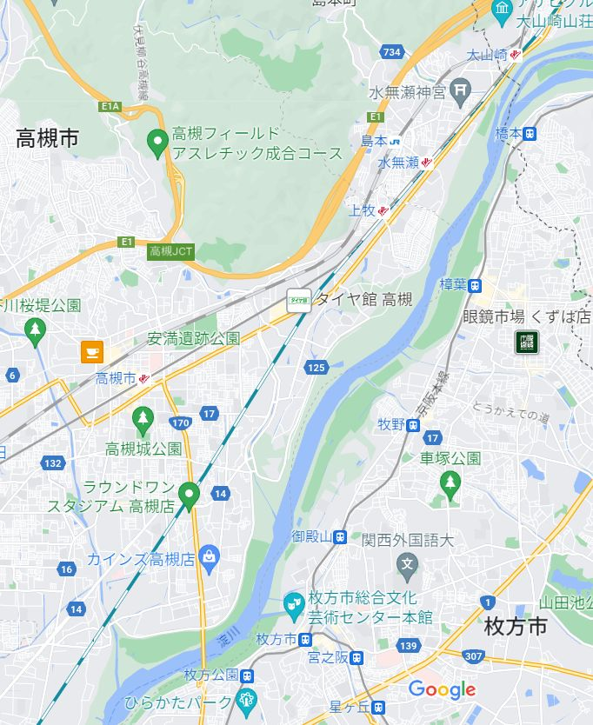
●楠葉
『古事記』（崇神天皇条建波邇安王の反逆の段）に『久須婆（クスバ）の度（わたり）』という地名が出てくる。淀川流域の「楠葉」と考えられる。
古事記の伝承では、残兵が（恐怖のあまり）クソをして袴（はかま）に掛かってしまったので、その地を「クソバカマ」と言ったのが、今（古事記編纂の頃？）「クスバ」になったのだ、とある。
この地名起源説話自体は信ずるに足りないが、「クソバカマ」という音列にヒントを得て、 (chi)-kus-pan-kama と作ってみると「（我ら）・通る・川下の・平岩」ほどの意味になる。
もっと単純に「クスバ」はアイヌ語のkusa（単数）/kuspa（複数）（＝ ～を船で川を渡す）を見るのが近いか。

Slide 7
●鳥取：トトニ：母の木
神武紀に母木邑（オモノキ村）という地名が出てきます。「ある人が大樹に隠れて難を逃れた。それでその樹を指して『恩母如』（その恩、母のごとし）と言う。時の人、それに因んでその地を『母木邑』と言う。今、『飫悶廼奇』(オモノキ）と云うのは訛である。」(日本書紀、神武紀）
地名の「オモノキ」は訛り（変化）である、というならその原点はなんだったのでしょう。「母木」は「ハハキ」だったでしょうか。その語は更に遡ればアイヌ語 tottoni の和訳だったでしょうか：母(totto)+木(ni) 。
話変わって：「伯耆風土記（逸文）」に「伯耆国号」に就いて書いてあります。すなわち：手摩乳・足摩乳が娘、稲田姫、八頭の蛇が呑もうとするので、山中に入った。 その時、母が来るのが遅れたので、姫の曰く『母来々々』（ははきませ、母来ませ）。それで『母来国』と名付けた。後に改めて『伯耆国』とした。云々：母・木：耆と来は甲類、木は乙類
この話も「母」「ハハ」「蛇」の連関が背景にありそうだ。
アイヌ語に目を転じてみると：ヘビ(tokkoni)≒母(totto)+木(ni) となります
鳥取・とっとに の語源のように見えます。

Slide 8
飛鳥
明日香
音写
tottoni
音写で漢字を宛てると、今度は漢字の意味で誤解が始まる。
鳥取
翻訳
母の木
（ハハノキ）
母来ませ
甲乙混乱した民話の創成
オモノキ

Slide 9
鳥取県以外の「鳥取」地名：西日本では
三重県員弁郡東員町、
京都府京丹後市弥栄町、
兵庫（大鳴門橋の本土側たもと）、
大阪府阪南市和泉鳥取、
富山県射水市
Bardが拾った鳥取県外の鳥取
鳥取 (東京都八王子市)
鳥取 (大阪府南河内郡太子町)
鳥取 (兵庫県朝来市)
鳥取 (京都府南丹市)
鳥取 (香川県小豆郡土庄町)
鳥取 (愛媛県宇和島市)
鳥取 (福岡県福岡市博多区)
鳥取 (佐賀県唐津市)

Slide 10
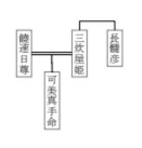
●長脛：i-si-kir
東大阪市にある石切神社、ご祭神は：
石切剣箭神社：饒速日尊と可美真手命 登美霊社 ：三炊屋姫 石切祖霊殿 ：石切大神
饒速日尊も天孫族で神武天皇よりも先に日本に来ていた
石切大神 って誰じゃ？
長髓彦 のことかな、、、
i-si-kir をアイヌ語で考えてみると その・大きい・すね となる。

